Slide 1


Slide 2



ما الرابط بين هذه الصور ؟

Slide 3

نشاط فردي :
عرف المعجزة لغة واصطلاحا
استراتيجية الدقيقة الواحدة

Slide 4

الإعجاز البياني

Slide 5

نشاط جماعي
استراتيجية الاونو
من خلال تعرفك لمفهومي الاعجاز والبيان قم باستنتاج تعريف الاعجاز البياني بالتعاون مع أفراد مجموعتك

Slide 6
القران الكريم يتحدى أرباب البيان
تحدث عن موقف العرب أمام بلاغة القرآن
ماذا نفهم من قول النبي صلى الله عليه وسلم : (إن من البيان لسحرا)

Slide 7
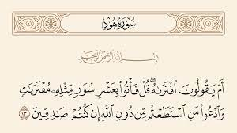
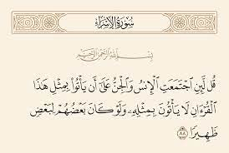
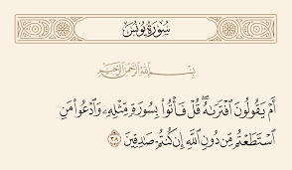
أيها الطالب النجيب من خلال الايات التالية استنتج مراحل تحدي القران للمشركين :

Slide 8

بم تفسر عجز العرب أمام بلاغة القران الكريم ؟

Slide 9


انقسام العرب من الايات الأولى من نزول القران
الوليد بن المغيرة
عمر بن الخطاب

Slide 10
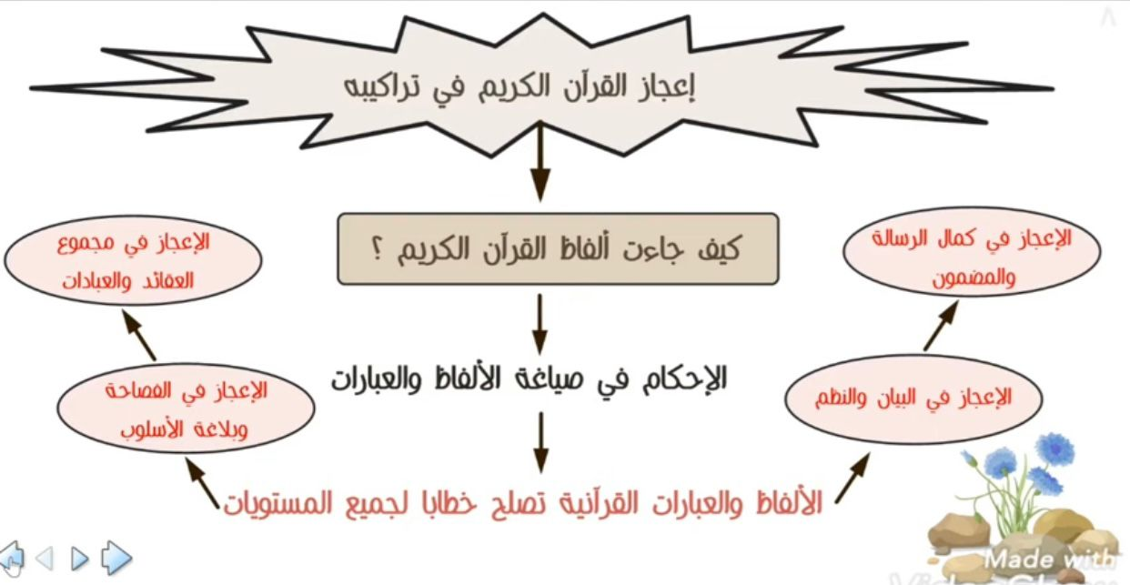

Slide 11

من صور الاعجاز البياني

Slide 12
1- إعجاز الكلمة القرآنية
" وَاللَّيْلِ إِذَا عَسْعَسَ وَالصُّبْحِ إِذَا تَنَفَّسَ "
" أَفَرَأَيْتُمُ النَّارَ الَّتِي تُورُونَ
أَأَنتُمْ أَنشَأْتُمْ شَجَرَتَهَا أَمْ نَحْنُ الْمُنشِؤُونَ
نَحْنُ جَعَلْنَاهَا تَذْكِرَةً وَمَتَاعًا لِّلْمُقْوِينَ "

Slide 13
2- صياغة الجملة القرآنية
"إِنَّا جَعَلْنَا فِي أَعْنَاقِهِمْ أَغْلالاً فَهِيَ إِلَى الأَذْقَانِ فَهُم مُّقْمَحُونَ
وَجَعَلْنَا مِن بَيْنِ أَيْدِيهِمْ سَدًّا وَمِنْ خَلْفِهِمْ سَدًّا فَأَغْشَيْنَاهُمْ فَهُمْ لاَ يُبْصِرُونَ "

Slide 14

نشاط جماعي :
ارجع للكتاب المدرسي ص 40 وقم بحل النشاط الثاني بالتعاون مع أفراد المجموعة

Slide 15
3- الايجاز
" حَتَّى إِذَا أَتَوْا عَلَى وَادِي النَّمْلِ قَالَتْ نَمْلَةٌ يَا أَيُّهَا النَّمْلُ ادْخُلُوا مَسَاكِنَكُمْ لا يَحْطِمَنَّكُمْ سُلَيْمَانُ وَجُنُودُهُ وَهُمْ لا يَشْعُرُونَ "

Slide 16
4- التشبيه
" وَمَثَلُ ٱلَّذِينَ يُنفِقُونَ أَمۡوَٰلَهُمُ ٱبۡتِغَآءَ مَرۡضَاتِ ٱللَّهِ وَتَثۡبِيتٗا مِّنۡ أَنفُسِهِمۡ كَمَثَلِ جَنَّةِۭ بِرَبۡوَةٍ أَصَابَهَا وَابِلٞ فَـَٔاتَتۡ أُكُلَهَا ضِعۡفَيۡنِ فَإِن لَّمۡ يُصِبۡهَا وَابِلٞ فَطَلّٞۗ وَٱللَّهُ بِمَا تَعۡمَلُونَ بَصِيرٌ "

Slide 17
نشاط فردي
ارجع الى الكتاب المدرسي ص 42وقم بحل النشاط خامسا

Slide 18
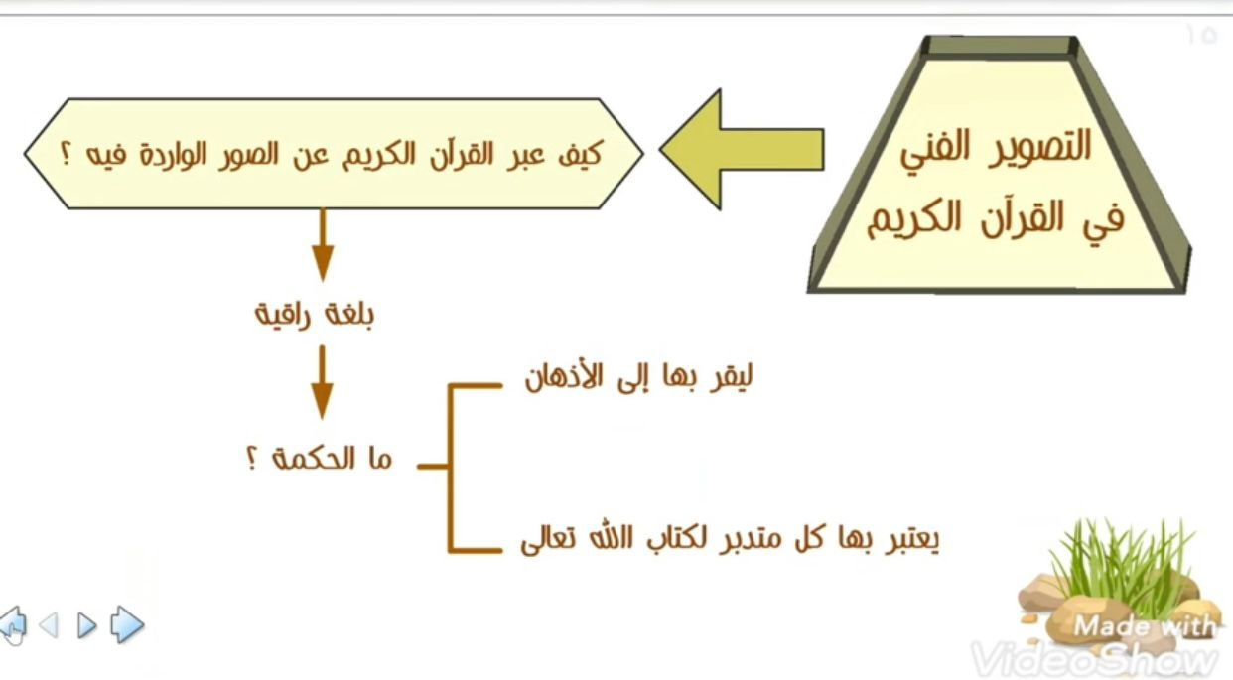

Slide 19
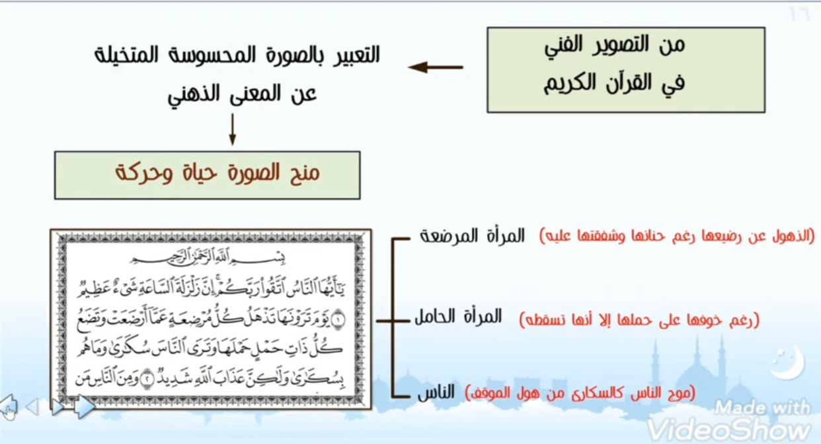

Slide 20
نشاط جماعي
ارجع الى الكتاب المدرسي ص 41 وقم بحل النشاط الثالث بالتعاون مع افراد المجموعة

Slide 21
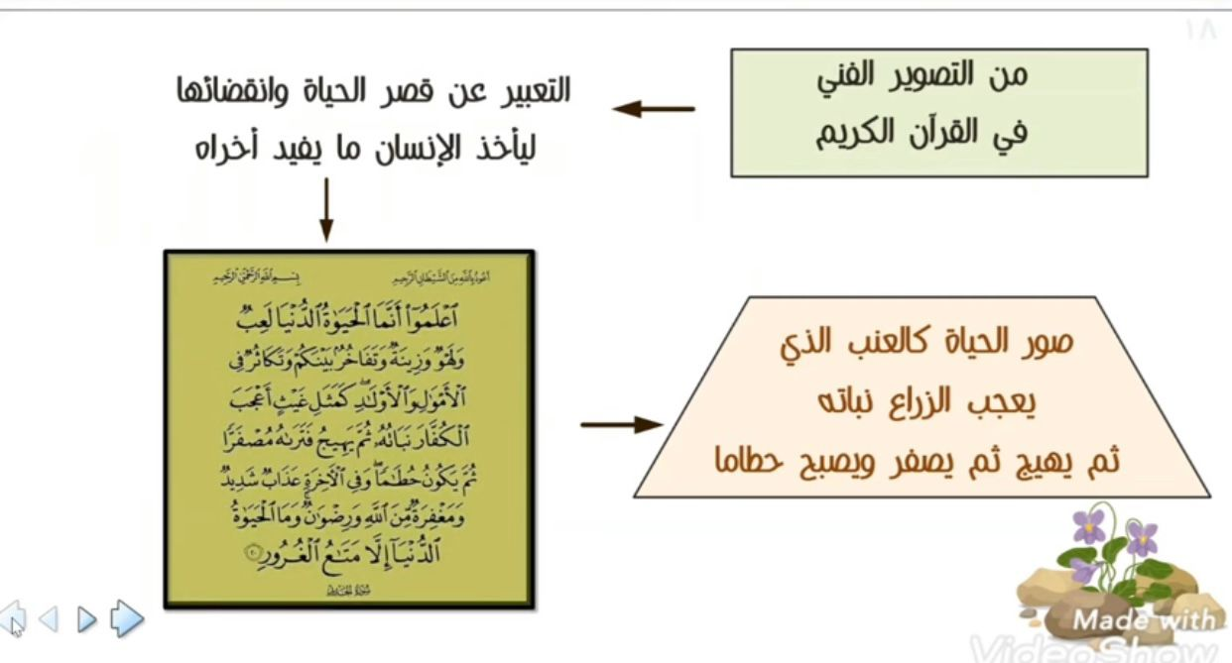

Slide 22
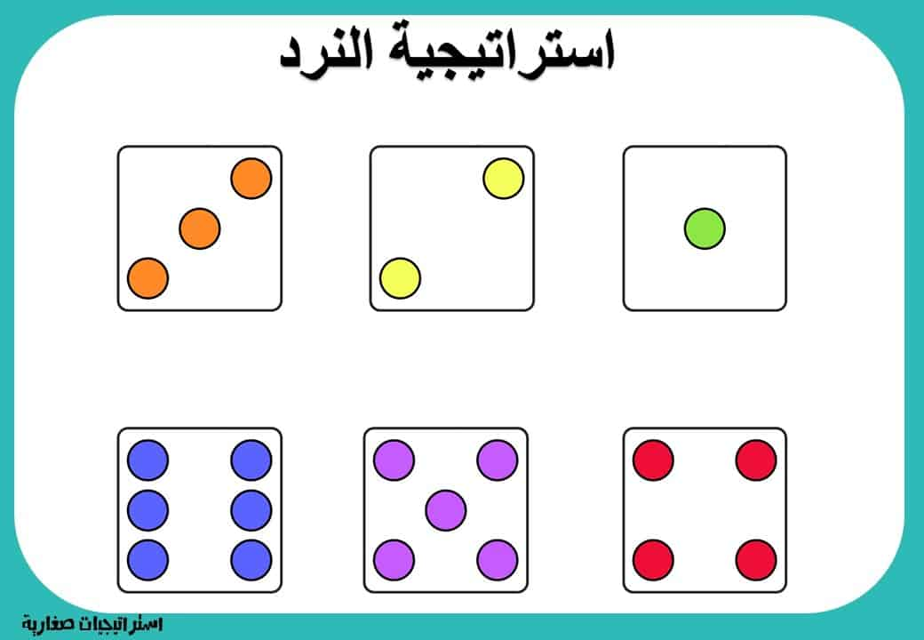
مسك الختام

